Slide 1
Лекция 15: ТЕОРИЯ ИГР. Основные понятия
1 Основные понятия и простейшие задачи теории игр
2.Основные понятия и простейшие задачи теории игр в конфликтных ситуациях
3. Решение игры в смешанных стратегиях
4. Игры с природой

Slide 2
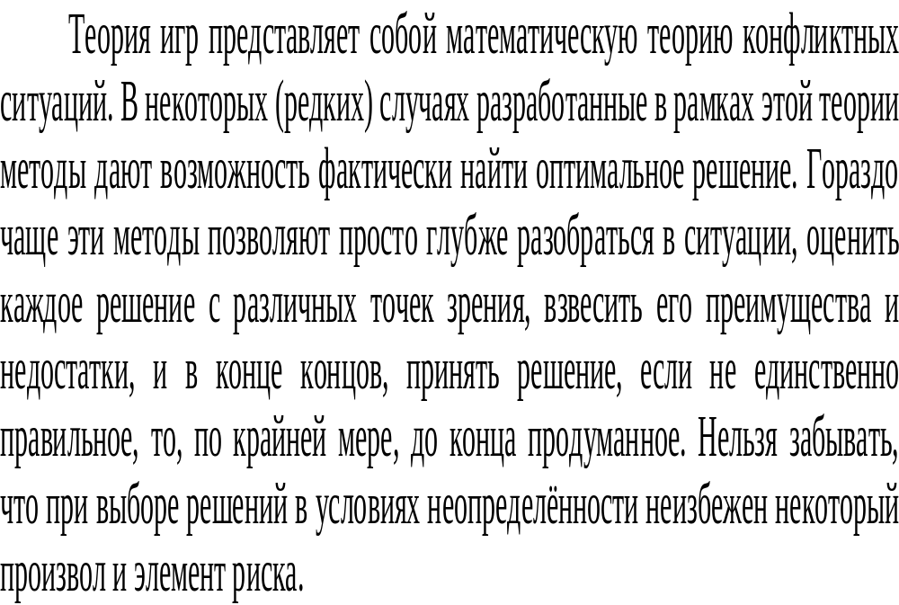
1. Основные понятия и простейшие задачи теории игр

Slide 3
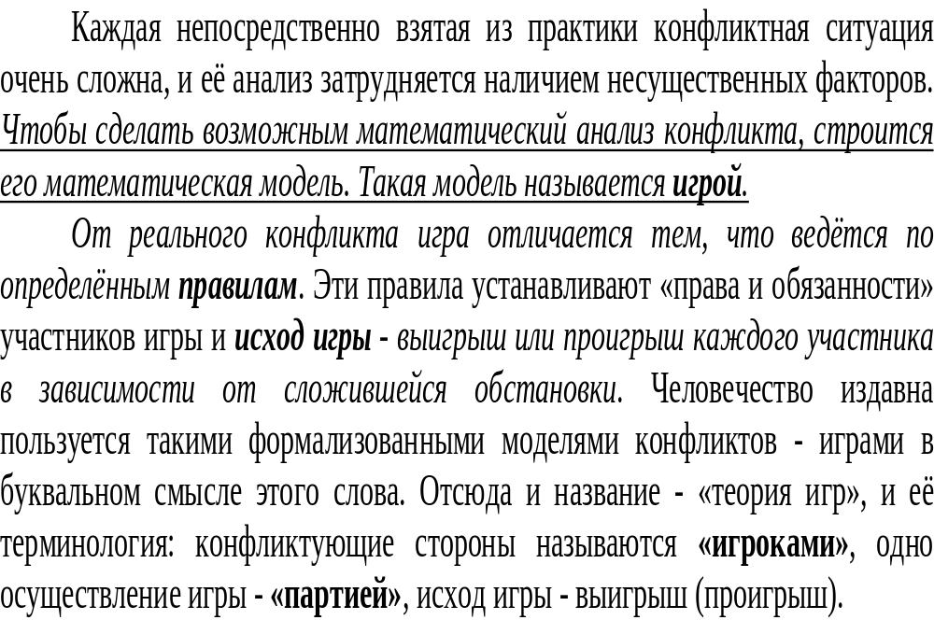
1. Основные понятия и простейшие задачи теории игр

Slide 4
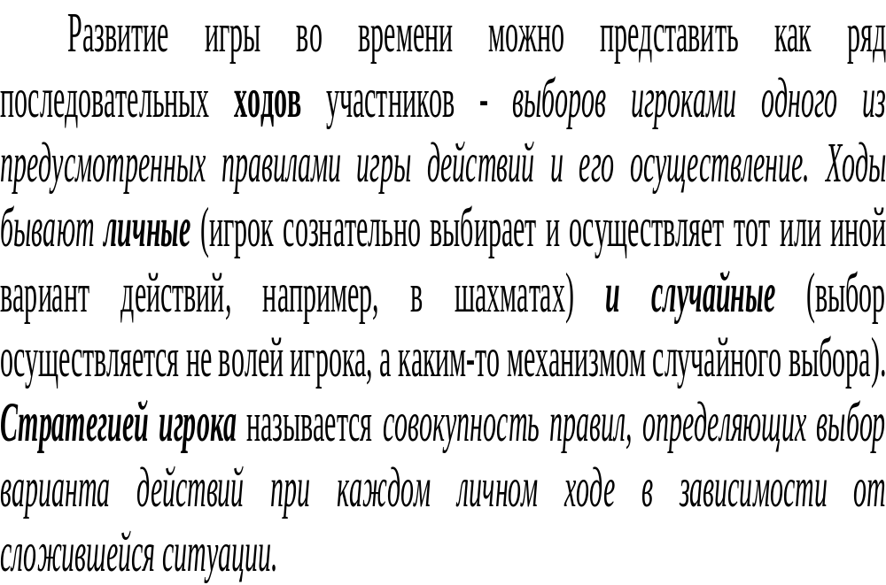
1. Основные понятия и простейшие задачи теории игр

Slide 5
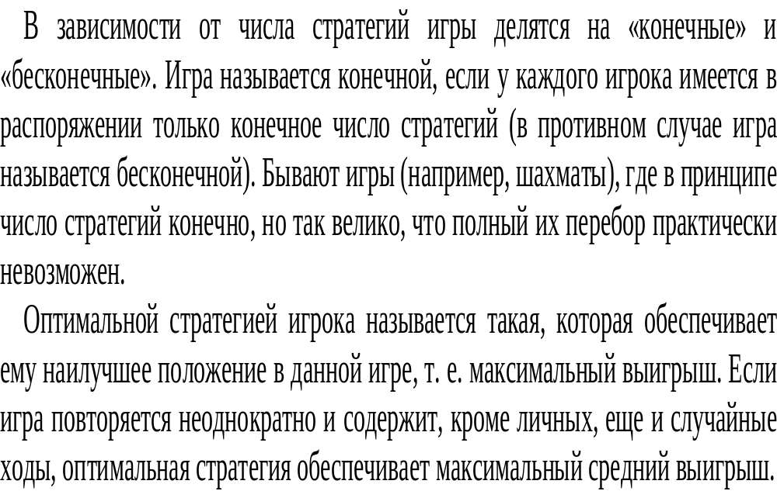
1. Основные понятия и простейшие задачи теории игр

Slide 6
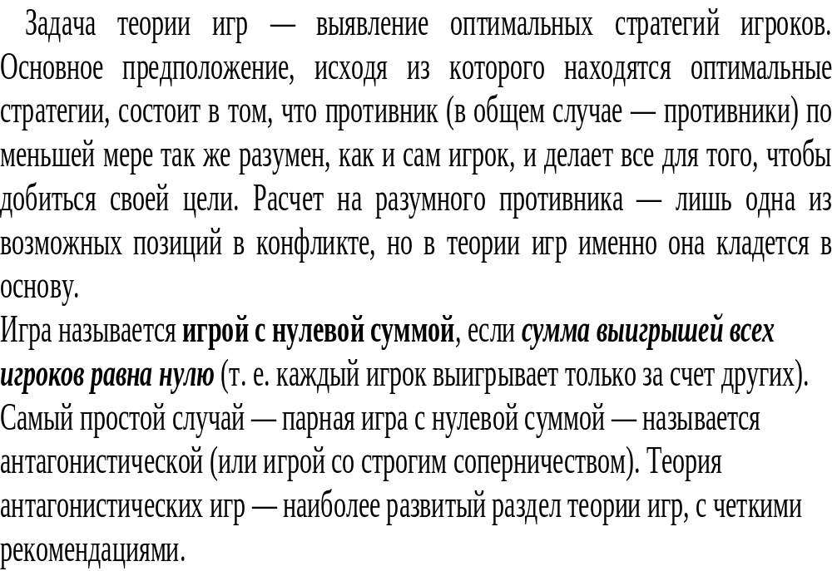
1. Основные понятия и простейшие задачи теории игр

Slide 7
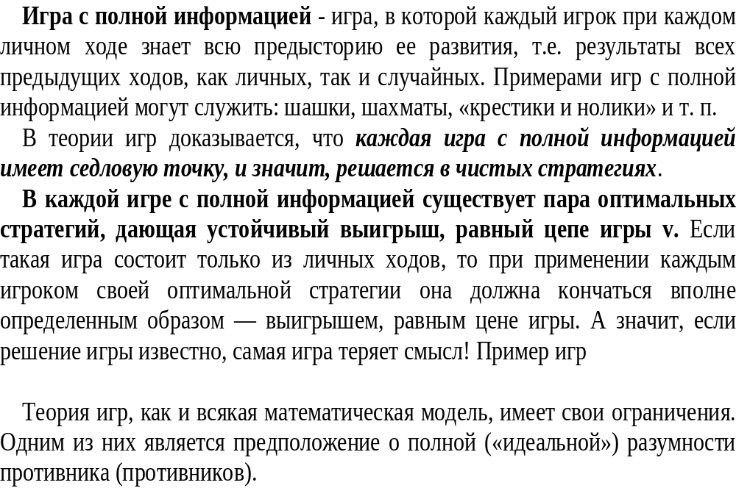
1. Основные понятия и простейшие задачи теории игр

Slide 8
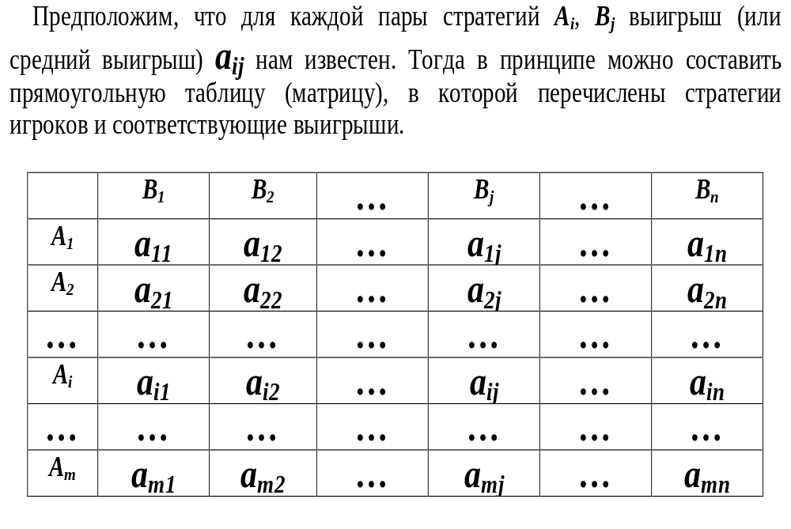
1. Основные понятия и простейшие задачи теории игр

Slide 9
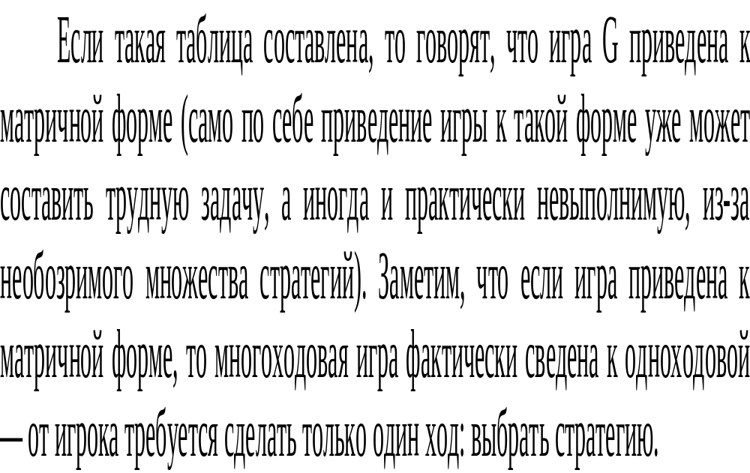
1. Основные понятия и простейшие задачи теории игр

Slide 10
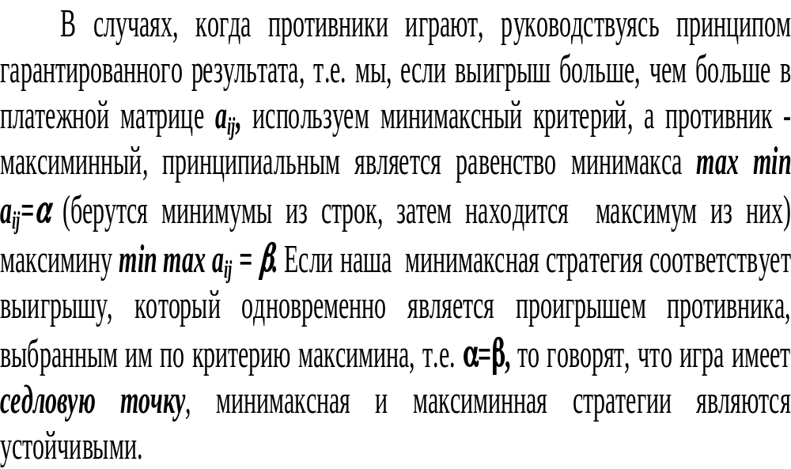
1. Основные понятия и простейшие задачи теории игр

Slide 11
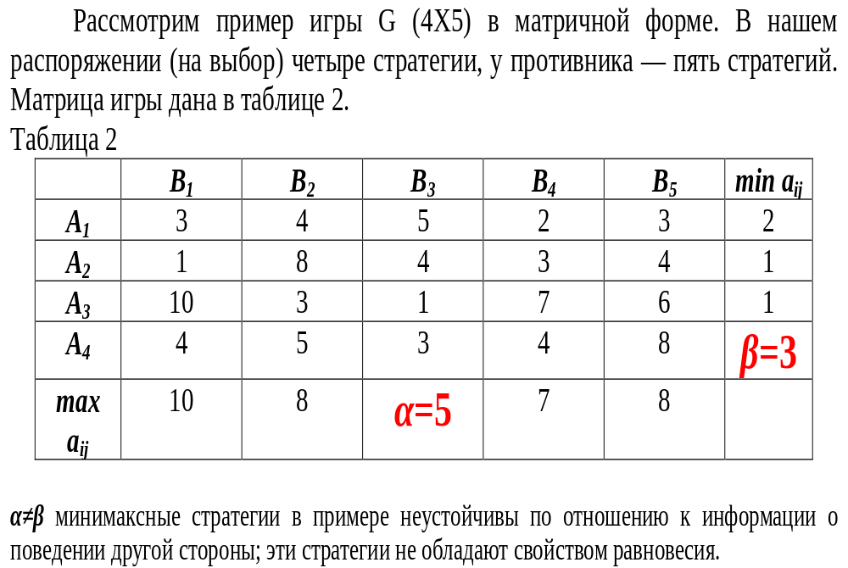
1. Основные понятия и простейшие задачи теории игр

Slide 12
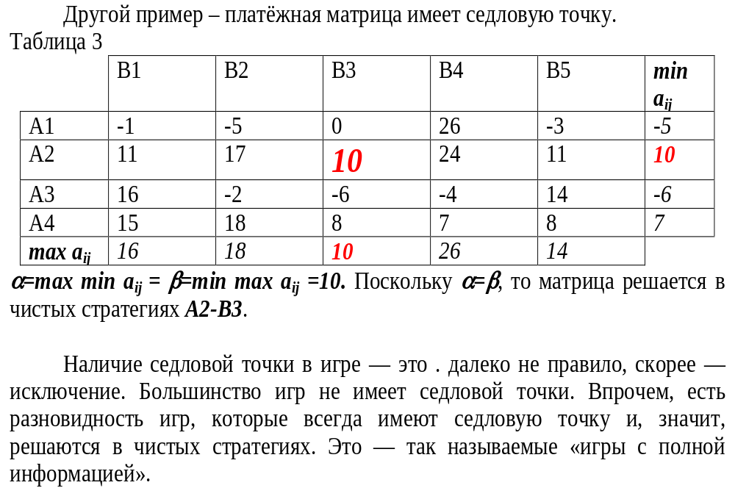
1. Основные понятия и простейшие задачи теории игр

Slide 13
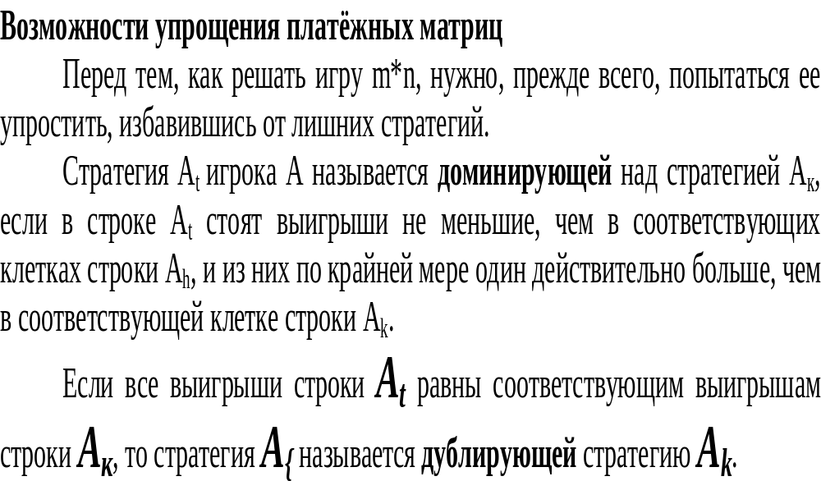
1. Основные понятия и простейшие задачи теории игр

Slide 14
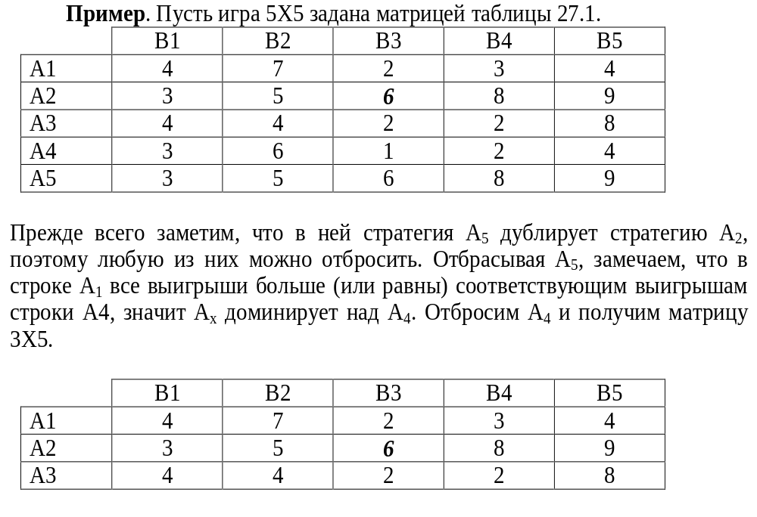
1. Основные понятия и простейшие задачи теории игр

Slide 15
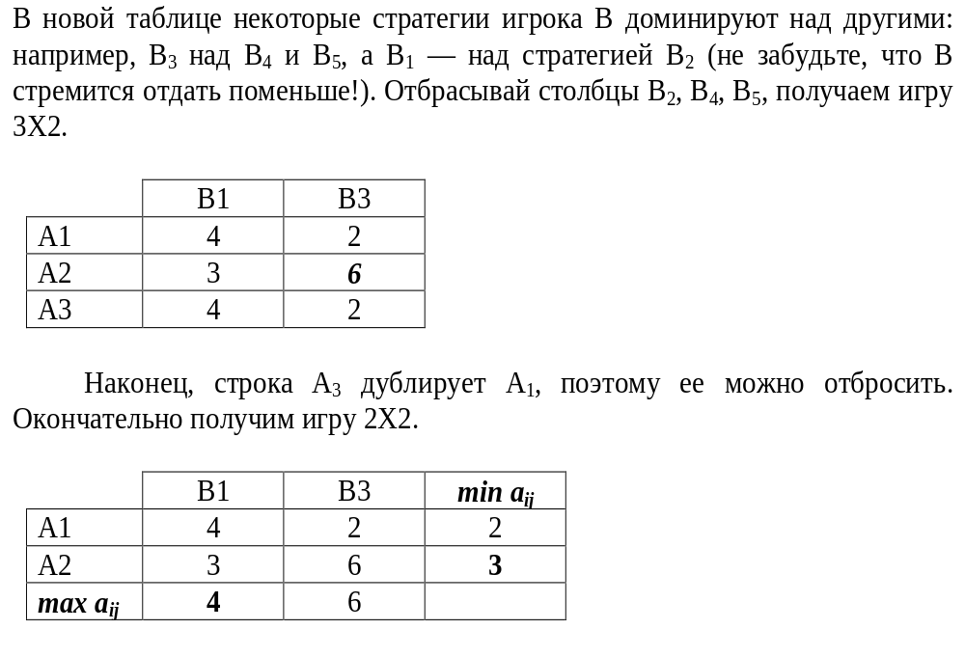
1. Основные понятия и простейшие задачи теории игр

Slide 16
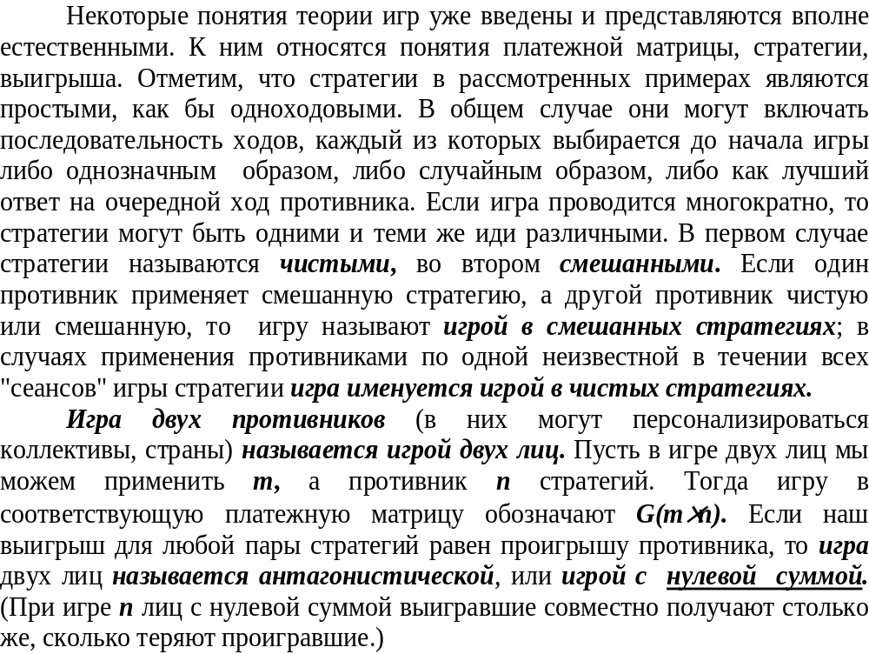
2.Основные понятия и простейшие задачи теории игр в конфликтных ситуациях

Slide 17
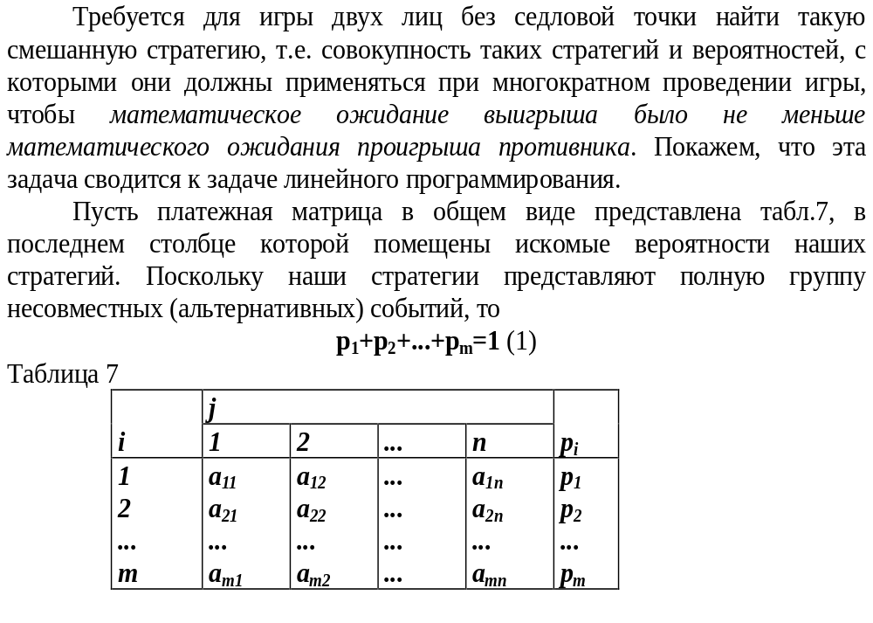
3. Решение игры в смешанных стратегиях

Slide 18
3. Решение игры в смешанных стратегиях
Допустим, что противник применяет свою первую стратегию как чистую.
Тогда, отвечая ему стратегиями 1, 2,..., m с вероятностями p₁, p₂,..., p_{m} соответственно, мы получим выигрыш в среднем
a₁₁p₁+a₂₁p₂+...+a_{m1}p_{m} ≥ v (2)
Вероятности p₁, p₂,...,p_{m} должны быть такими, чтобы наш выигрыш был не меньше ω, что и отражено в выражении (2). Аналогично в ответ на чистые стратегии противника 2, ... , m получим (n-1) неравенство:
a₁₂p₁+a₂₂p₂+...+a_{m2}p_{m}≥ v
....................... (3)
a_{1n}p₁+a_{2n}p₂+...+a_{mn}p_{m}≥ v

Slide 19
3. Решение игры в смешанных стратегиях
Разделим все неравенства (2),(3) на положительную величину v и обозначим:
x₁=p₁/ v, x₂=p₂/ v, ... , x_{m}=p_{m}/ v.
Тогда ограничения (2), (3) примут вид:
a₁₁x₁+a₂₁x₂+...+a_{m1}x_{m} ≥ 1,
a₁₂x₁+a₂₂x₂+...+a_{m2}x_{m} ≥ 1,
.................... (4)
a_{1n}x₁+a_{2n}x₂+...+a_{mn}x_{m} ≥ 1.
При этом целевая минимизируемая функция, равная 1/ω, примет вид
ƒ=1/ v =(p₁+p₂+...+p_{m})/ v =x₁+x₂+...+x_{m}. (5)

Slide 20
3. Решение игры в смешанных стратегиях
Следовательно, при ограничениях (4) нужно найти такие x₁, x₂,...,x_{m}, для которых
ƒ=x₁+x₂+...+x_{m} (6)
равна минимуму по сравнению с другими допустимыми наборами этих переменных.
В результате решения задачи (4), (6), например, симплексным методом, будут получены оптимальные значения x₁, x₂,...,x_{m} и минимум 1/ v =ƒ.
Значение v найдем по формуле v =1/ƒ , значения p_{i} для всех i=1,..., m - по формуле p_{i}=x_{i}v, поскольку x_{i}=p_{i}/ v.

Slide 21
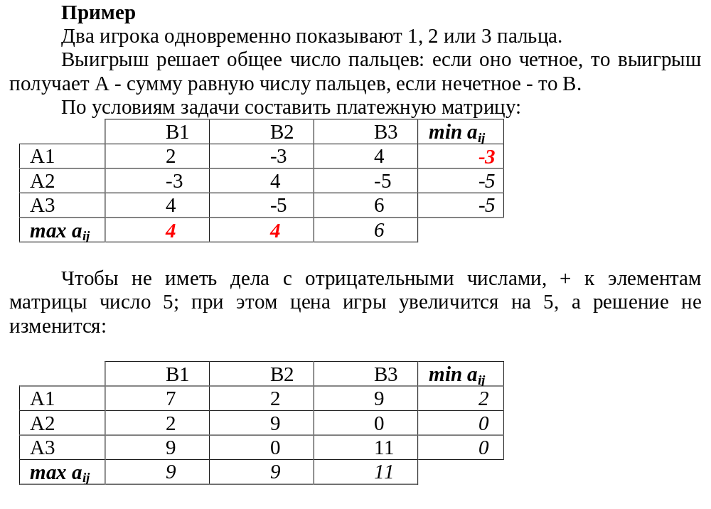
3. Решение игры в смешанных стратегиях

Slide 22
3. Решение игры в смешанных стратегиях
Найдем сначала опт. смешанную стратегию игрока А. Поскольку при этой стратегии выигрыш игрока А будет гарантированно не меньше цены игры, то:
а₁₁*р₁ + а₂₁*р₂ + а₃₁*р₃ ≥v,
а₁₂* р₁ + а₂₂* р₂ + а₃₂* р₃ ≥v,
а₁₃* р₁ + а₂₃* р₂ + а₃₃* р₃ ≥v.
7р1 + 2р2 + 9р3 ≥ v ,
2р1 + 9р2 ≥ v ,
9р1 + 11р3≥ v .

Slide 23
3. Решение игры в смешанных стратегиях
Разделим неравенства на положительную величину v и введем обозначения:
Х₁=р₁/v, Х₂=р₂/v, Х₃=р₃/v.
Тогда условия примут вид:
7Х₁ + 2Х₂ + 9Х₃ ≥ 1,
2Х₁ + 9Х₂ ≥ 1,
9Х₁ + 11Х₃ ≥ 1.
Поскольку р₁ + р₂ + р₃ = 1, то
х₁ + х₂ + х₃ = 1/v.
Поэтому целевая функция имеет вид:
Ф = х₁ + х₂ + х₃ → min.

Slide 24
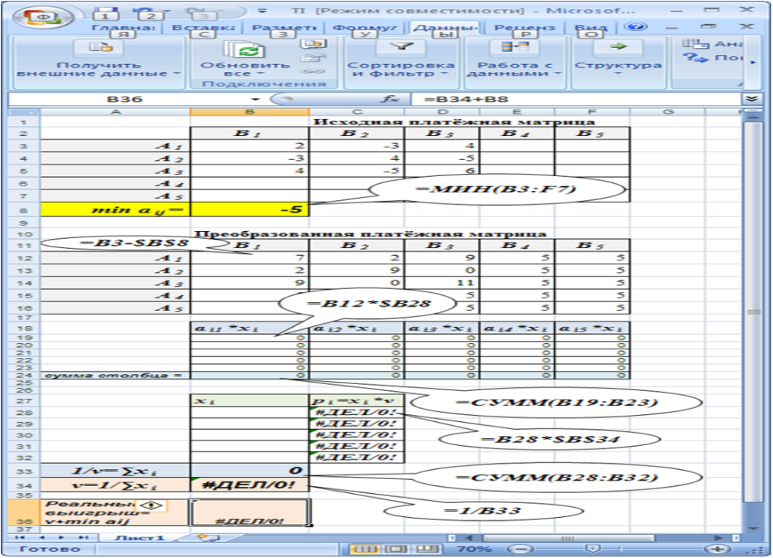
3. Решение игры в смешанных стратегиях

Slide 25
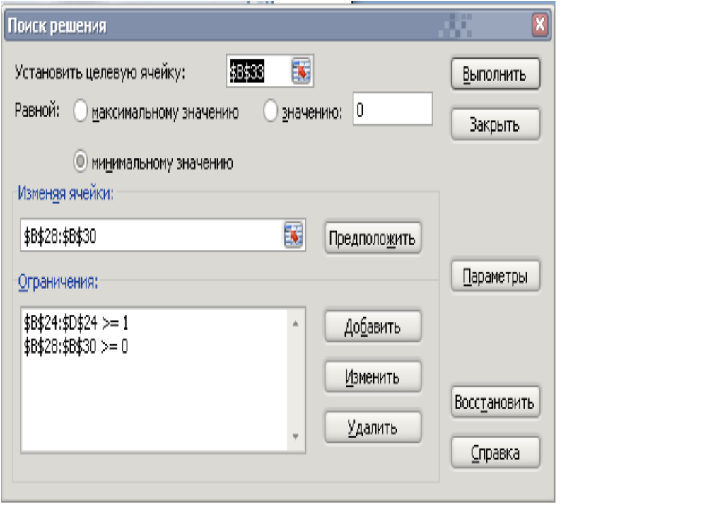
3. Решение игры в смешанных стратегиях

Slide 26
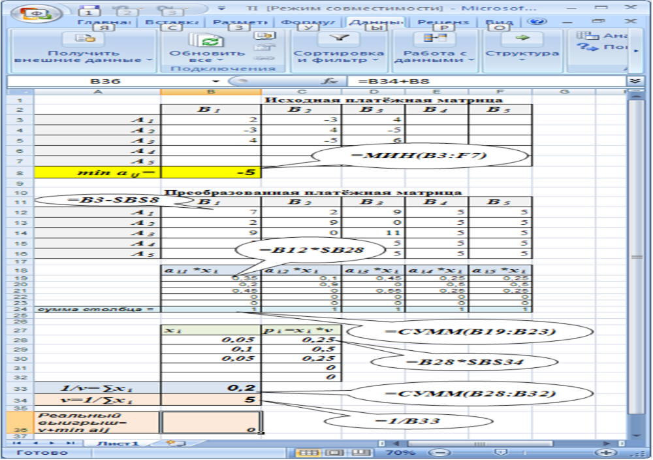
3. Решение игры в смешанных стратегиях

Slide 27
4. Игры с природой
Пример малой размерности
Швейное предприятие, выпускающее детские платья и костюмы, реализует свою продукцию через фирменный магазин. Сбыт продукции зависит от состояния погоды. По данным прошлых наблюдений предприятие в течение апреля — мая в условиях теплой погоды может реализовать 600 костюмов и 1975 платьев, а при прохладной погоде — 1000 костюмов и 625 платьев. Известно, что затраты на единицу продукции в течение указанных месяцев составили для костюмов 27 руб., для платьев 8 руб., а цена реализации равна соответственно 48 руб. и 16 руб. (цифры условные).
Задача заключается в максимизации средней величины прибыли от реализации выпущенной продукции с учетом неопределенности погоды в рассматриваемые месяцы.

Slide 28
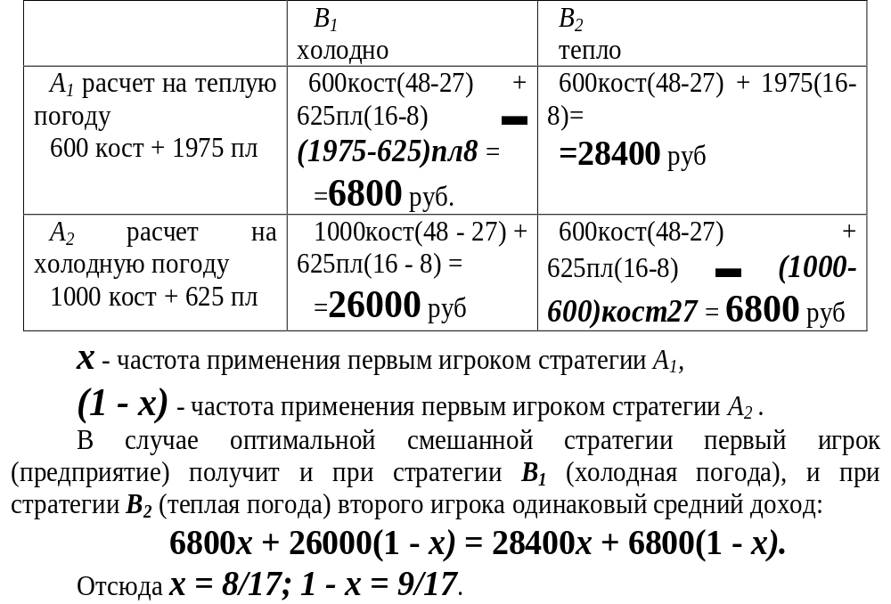
4. Игры с природой

Slide 29
4. Игры с природой
Следовательно, первый игрок, применяя чистые стратегии А₁ и А₂ в соотношении 8:9, будет иметь оптимальную смешанную стратегию, обеспечивающую ему в любом случае средний доход в сумме (цену игры)
6800*8/17 + 26000*9/17 ≈ 16965 руб.
Следовательно, оптимальное количество костюмов и платьев при оптимальной стратегии:
(600костюмов + 1975платьев)*8/17 + (1000костюмов + 625платьев)*9/17=
= 812 костюмов + 1260 платьев.

Slide 30
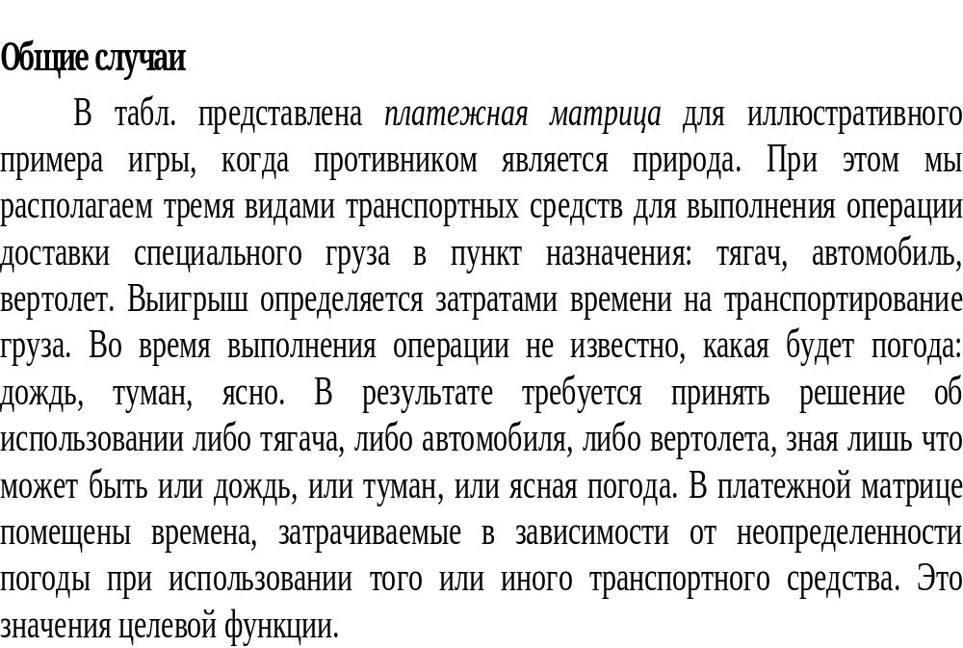
4. Игры с природой

Slide 31
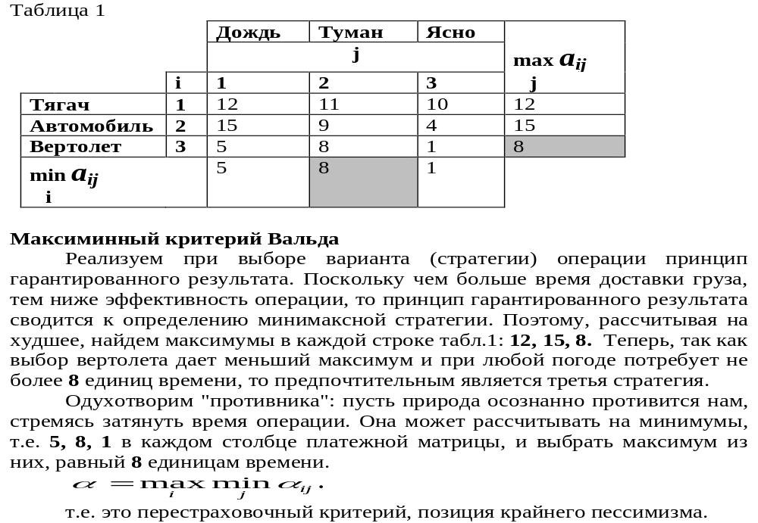
4. Игры с природой

Slide 32
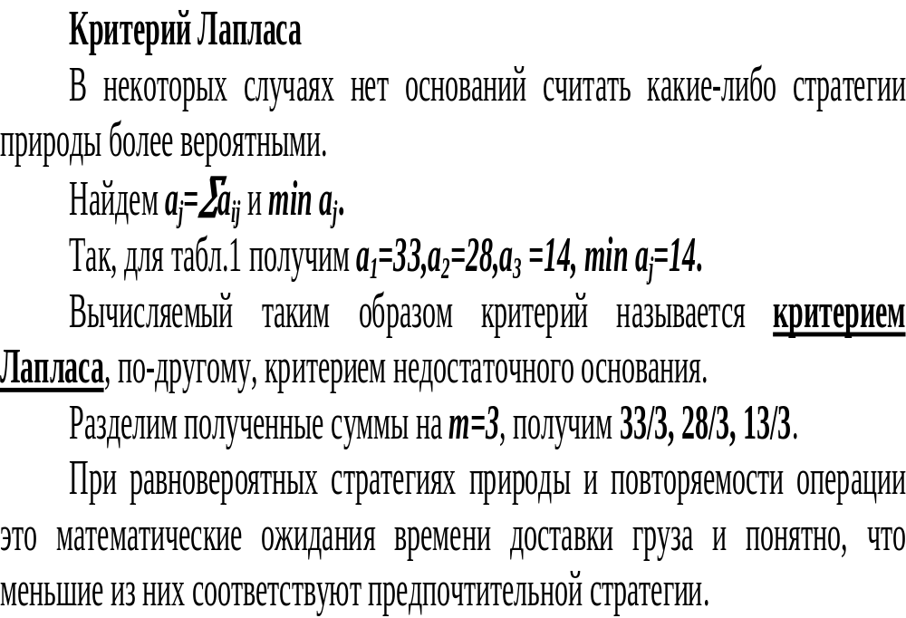
4. Игры с природой

Slide 33
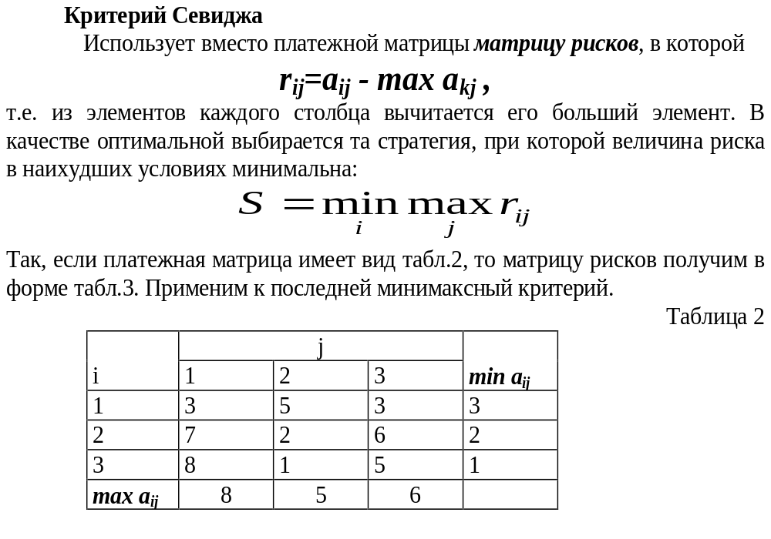
4. Игры с природой

Slide 34
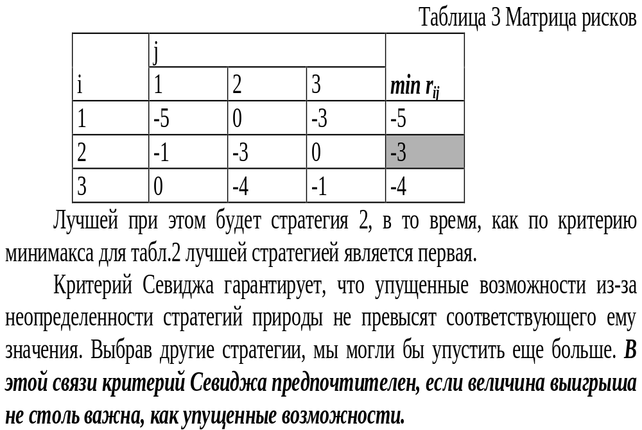
4. Игры с природой

Slide 35
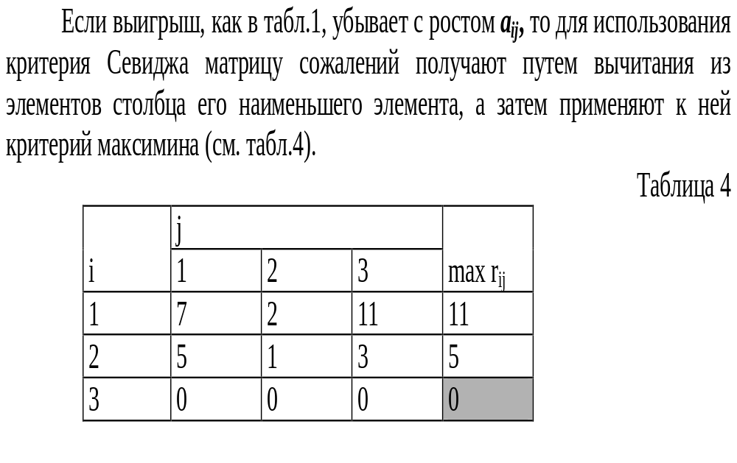
4. Игры с природой

Slide 36

4. Игры с природой
Критерий Гурвица представляет ослабленный принцип гарантированного результата, при использовании которого стратегия выбирается из условия:
Он выражает ту или иную степень оптимизма в том, что природа на нашу стратегию ответит не самой худшей стратегией.
Эта степень определяется числом χ: 0 ≤ χ ≤ 1, представляющем степень уверенности (оптимизма) ЛПР достичь лучшего в рассматриваемом примере наименьшего времени при выборе альтернативы i. Степень пессимизма при этом равна 1-χ.
Видно, что при χ=1 критерий Гурвица превращается в критерий Вальда.

